Slide 1



阿里技术沙龙
去哪儿酒店搜索分享
MKT VP Dixon Dai

Slide 2
关于去哪儿酒店搜索
定位
  垂直搜索平台
目标
  Smart Your Hotel Reservation
目前规模
  搜索210家酒店预订站点
  支持全球22699个城市
  覆盖368892家酒店

Slide 3
主要议题
系统的核心功能
  酒店信息的搜索
  酒店报价和房态的实时准确
  高可用性
系统设计上的考虑
  围绕着核心功能目标我们做了些什么
    整体结构服务化拆分
    实时抓取

Slide 4
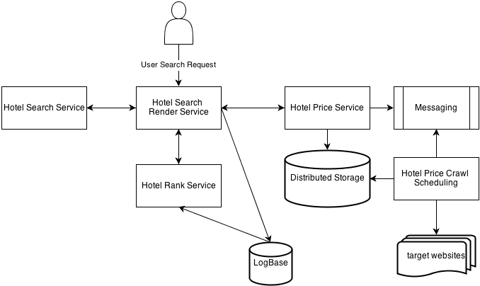
系统结构总览

Slide 5
整体结构服务化拆分
现有主要服务
  页面展现功能服务
  关键词搜索服务
  rank计算服务
  报价服务
  报价抓取和调度服务
拆分原则
  功能模块相对独立
  功能内聚
目的
  降低维护成本
  提高系统整体可用性
    故障隔离
    服务降级

Slide 6
实时抓取
实时抓取的需求
  酒店的价格和房态，尤其是房态变化快
  价格和房态的准确性是保证用户的搜索体验的前提条件
实时抓取的难点
  保证用户请求的响应效率
  保证用户看到最新的价格和房态
  降低对目标网站的抓取量

Slide 7
实时抓取
实时抓取核心服务组件
  报价服务
  抓取服务
  消息中间件
  分布式存储

Slide 8
实时抓取
当前规模
  报价服务每秒请求量峰值近1500qps
  报价服务平均请求响应时间2.7ms
  报价抓取服务平均每秒处理完成2500个抓取请求
  报价服务平均20分钟一次full gc
  报价服务平均10s一次young gc
  报价服务15分钟负载峰值3-3.5，平均1.2-1.5

Slide 9
实时抓取
我们如何做到的
  服务拆分
  异步化
  缓存设计
  降低抓取量

Slide 10
实时抓取-服务拆分
服务拆分
  报价服务和抓取服务分拆
    功能侧重点不同
      报价服务
        缓存+计算系统
        对外接口响应时间是关键
      抓取服务
        定向抓取
        整体吞吐量和获取率是关键
    典型的生产者消费者场景
    异步通讯

Slide 11
实时抓取-异步化
异步化
  消息中间件
  线程池隔离
  前端js动态请求

Slide 12
实时抓取-消息中间件
消息中间件
  用于报价服务和抓取服务之间的通讯
  方案选择
    activemq
  配置考量
    不需要持久化
    过期消息可以丢弃
      直接丢弃
        <sharedDeadLetterStrategy processExpired="false" />
    提高吞吐量
      async send & async ack
      接收到消息后异步处理
    需要failover
      client端连接串配置成failover协议

Slide 13
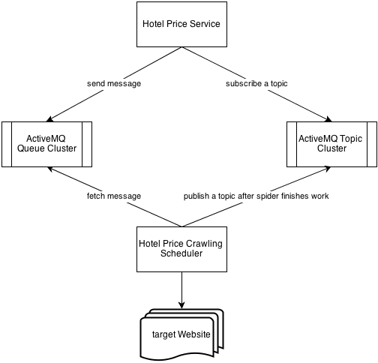
实时抓取-消息中间件

Slide 14
实时抓取-线程池隔离
线程池隔离
  目的
    独立任务串行执行转并行执行，提高性能
    最大限度降低外部资源依赖失效的影响
    使得整体吞吐量和响应时间可控
    避免资源争用
  关注点
    线程池容量合理设置
    任务超时设置
    利用监控，持续运维

Slide 15
实时抓取-线程池隔离
应用场景一
  背景
    用户提交一个酒店搜索，搜索列表页在得到符合条件的酒店列表后，需要远程调用报价服务的接口获取酒店报价
    报价服务的任何问题都不能影响到搜索结果列表页的展示
    如果结果列表酒店数量太多，报价服务串行获取报价效率较低，调用方等待时间较长

Slide 16
实时抓取-线程池隔离
应用场景一
  解决方案
    单独创建一个线程池来处理对报价服务的调用
    对于超过一定阈值的酒店数的报价查询请求，拆成多个任务执行
  设计考量
    线程池参数选择
    任务超时设置
      经验值，我们一般是选择被调用方响应时间*10
    超时后处理
      任务需要能够响应中断
      超时后要回收资源
      超时后需要将调用条件记录到日志中，供线下分析

Slide 17
实时抓取-线程池隔离
应用场景一
  设计考量
    线程池参数选择
      corePoolSize
        该请求qps历史峰值*增长系数*调用外部接口任务超时时间（s）
      queue
        LinkedBlockingQueue，无界队列，资源不可控，不考虑
        ArrayBlockingQueue，线下任务，只考虑吞吐量而不关注响应时间时使用
        SynchronousQueue，Direct handoff，有任务立即尝试开线程执行，在关注响应时间时选择
      maxPoolSize
        max(该请求qps历史峰值*增长系数, corePoolSize)
      rejection policy
        直接丢弃
        记录监控

Slide 18
实时抓取-线程池隔离
应用场景二
  背景
    报价抓取服务从消息队列中接收到消息执行抓取
    各个目标网站的响应时间，所能承受的抓取量以及并发度不一

Slide 19
实时抓取-线程池隔离
应用场景二
  解决方案
    异步处理消息，提高消息接收速度，提高消息队列吞吐量
    各个目标网站的抓取走各自独立的线程池，防止对某一个网站的抓取出现问题影响到对别的网站的抓取请求
  设计考量
    线程池的容量设置
      对方网站所能承受的并发量
      单次抓取请求的响应时间
    吞吐量优先，使用有界队列来尽量避免请求丢弃
    实时调整线程池容量设置
    对每一个目标网站的抓取任务线程池做监控

Slide 20
实时抓取-前端js动态请求
目的
  将最新报价及时展现给用户
设计考量
  前端javascript在有限的时间范围内按照一定时间间隔poll报价服务接口
  poll的间隔根据以下因素动态改变
    发送的报价抓取请求回数比例
    随时间衰减
    报价服务接口连续返回相同结果集的次数

Slide 21
实施抓取-缓存设计
目的
  提高整体性能
  减少外部资源依赖，提高可用性
缓存分类
  基础信息缓存
    缓存所有常用信息字段
    全量缓存
      系统启动时加载
      lazy initialization is evil here
    增量更新
  报价缓存
    进程内缓存
      LRU
      减小并发锁颗粒度
    分布式缓存
      memcached

Slide 22
实施抓取-缓存设计
几点体会
  内存缓存
    关注单个缓存对象的大小
    要正确的使用数据类型
    值域固定的字符串对象常量化
      String.intern()
      自定义String Pool
    要监控缓存命中率
    要估算总的内存开销
    缓存池要有容量上限
    对于LRU缓存，不同业务数据尽量不要共用同一LRU队列
  memcached
    需要关注memcached的内存分配机制
    memcached的操作也是外部资源访问，要有超时设置
    关键业务数据最好独占一组memcached，防止类似大小的不同业务数据缓存争用同一slab，导致eviction
    监控

Slide 23
实时抓取-降低抓取量
目的
  降低目标网站的负载
手段
  为每个目标网站设置cachetime
    依据当前抓取量监控
    依据目标网站房态房价变化频率监控
    人工配置+动态调整
  定时线下全量抓取配合线上用户触发抓取
  与合作客户配合进行变价推送

Slide 24
运维和监控
“Life is like a box of chocolate, and you will never know what you are gonna get”
  --THIS SHOULD NOT HAPPEN TO ONLINE SYSTEM

Slide 25
运维和监控
意义
  好的系统是运维出来的
  及时发现问题
  掌握系统运行状况
  找出系统优化方向
  掌握业务数据
  为技术决策提供依据
分类
  实时监控和运维脚本
  监控系统

Slide 26
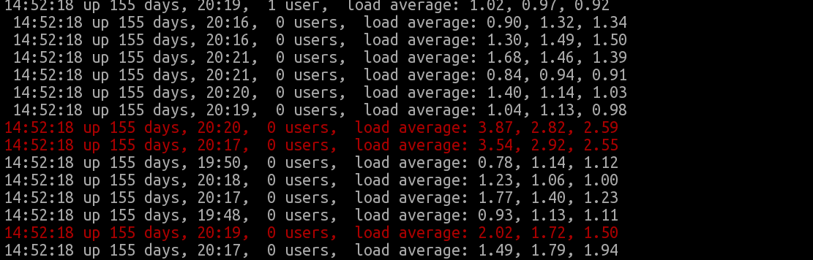
运维和监控
实时负载监控

Slide 27
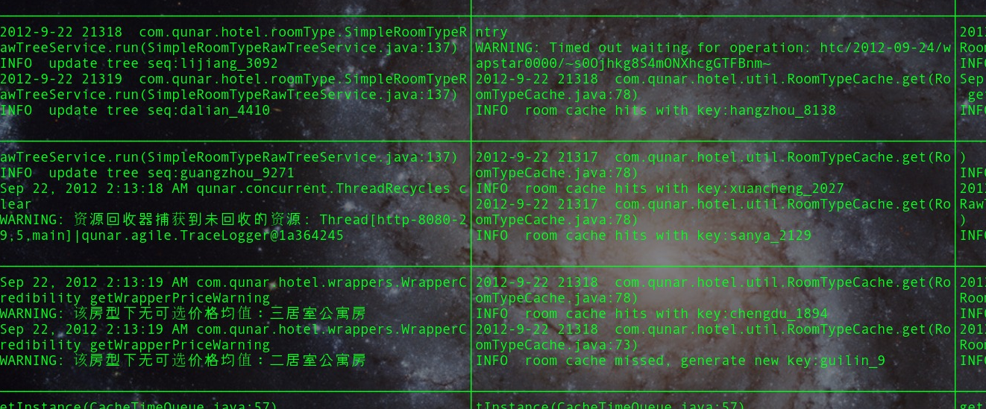
运维和监控
实时日志监控

Slide 28
运维和监控
监控系统
  Cacti
  Nagios
  QMonitor Server
  QMonitor Agent

Slide 29
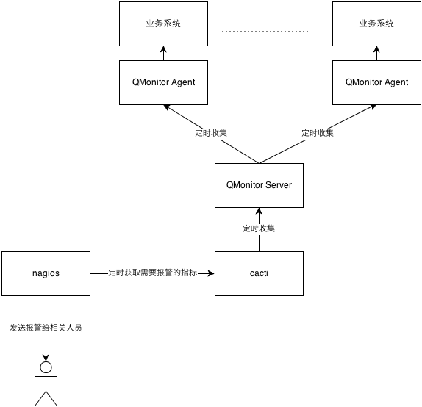
运维和监控
监控系统

Slide 30
Ｑ＆Ａ

